Slide 1
Mein Haus
Alex Bendík

Slide 2
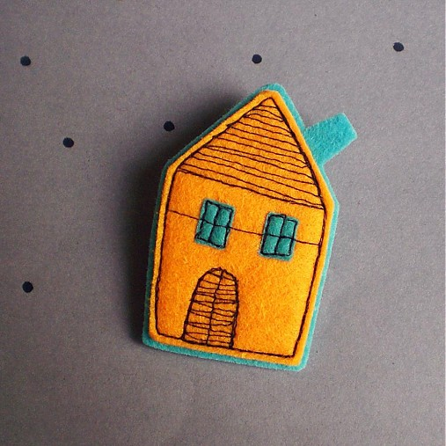
Charakteristik unseres Hauses
Unser Haus befindet sich auf Lehotská Straße
Das Haus ist groß und alt
Es hat gelbe Farbe
Das Haus hat 5 Zimmer, 2 Badezimmer und 2 Kűchen.

Slide 3
Im Haus leben:
Mein Vater mit meiner Mutter
Meine Schwester Timea
Mein Opa mit seine Freundin
Unser Hund Nella und die Schildkröte Trudy
und ich ☺

Slide 4
Was kann man in unserem Haus sehen und finden?
Familienbilder und Fotos
Seeeeeeehr viele Spiegel ☺
schőne Mőbel
Eine ruhige Atmosphäre
Nette Menschen
Einen großen Garten und Schwimmbad

Slide 5
Dieses Jahr werden wir noch mit Opa in diesem alten Haus wohnen.... Aber das nächste Jahr werden wir schon in neuem Haus wohnen! Wir freuen uns ☺

Slide 6
Datenquelle
Mein Vater
https://www.sashe.sk/cabesita/detail/zlty-domcek
https://economictimes.indiatimes.com/magazines/panache/everything-we-can-learn-from-the-continued-success-of-pep-guardiola/articleshow/63889807.cms
https://spuntik.zoznam.sk/cl/1000706/1727459/Je-vasa-rodina-stastna--Prezradi-to-tychto-10-znakov

Slide 7
Danke fűr die Aufmerksamkeit

